Slide 1
Ancaman Keamanan Data dan Informasi
Memahami Berbagai Ancaman dan Cara Mengatasinya
Presented by: Hotman Damanik

Slide 3
Harus aman
Keamanan data dan informasi adalah aspek krusial dalam dunia digital saat ini. Melindungi data tidak hanya melindungi privasi dan informasi pribadi, tetapi juga menjaga kepercayaan, reputasi, dan kelangsungan operasi bisnis dan pendidikan. Dengan memahami pentingnya keamanan data, kita dapat mengambil langkah-langkah proaktif untuk melindungi diri dari ancaman cyber dan memastikan keamanan informasi yang kita miliki.

Slide 4
Kenali dan Pahami
Keamanan data dan informasi bukan hanya tentang teknologi, tapi juga tentang melindungi apa yang paling berharga: privasi, kepercayaan, dan keamanan kita. Mari kita tingkatkan kesadaran dan ambil langkah proaktif untuk menjaga data kita tetap aman.

Slide 5
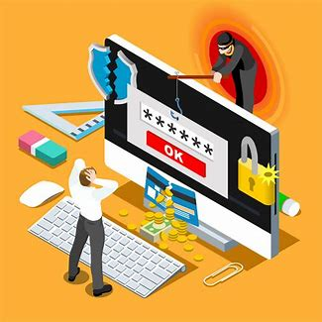
Phishing
Definisi: Usaha untuk mendapatkan informasi sensitif dengan menyamar sebagai entitas tepercaya
Contoh Kasus: Email palsu dari bank yang meminta informasi login
Dampak: Pencurian identitas, akses tidak sah ke akun

Slide 6
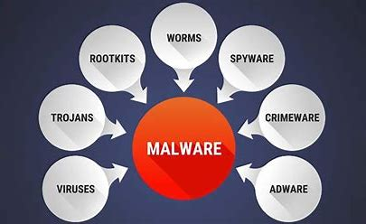
Malware
Definisi: Perangkat lunak berbahaya yang dirancang untuk merusak, mengganggu, atau mencuri data
Contoh Kasus: Virus, worm, trojan
Dampak: Kerusakan sistem, pencurian data, kehilangan akses

Slide 7
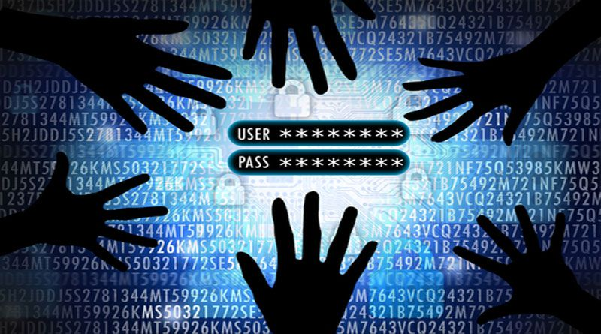
Data Breach
Definisi: Pelanggaran keamanan di mana data sensitif diakses tanpa izin
Contoh Kasus: Pelanggaran data di perusahaan besar seperti Equifax
Dampak: Pencurian identitas, kerugian finansial, kerusakan reputasi

Slide 8
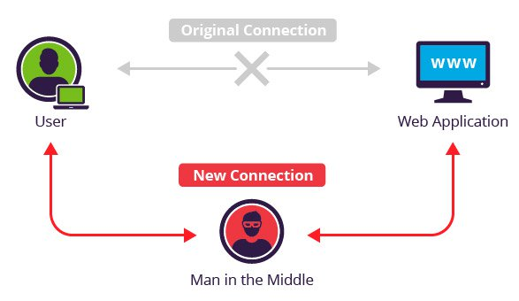
Man-in-the-Middle Attack
Definisi: Serangan di mana penyerang menyadap komunikasi antara dua pihak
Contoh Kasus: Penyerang menyadap koneksi Wi-Fi publik
Dampak: Pencurian data, manipulasi komunikasi

Slide 9
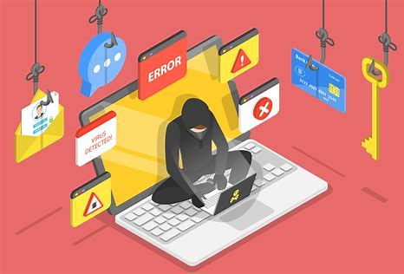
Social Engineering
Definisi: Manipulasi psikologis untuk mendapatkan informasi sensitif
upaya dalam memanipulasi seseorang untuk memberikan informasi atau data pribadi yang sifatnya rahasia dengan memanfaatkan kesalahan mereka
Contoh Kasus: Penipu menyamar sebagai teknisi IT untuk mendapatkan akses
Dampak: Pencurian identitas, akses tidak sah

Slide 10
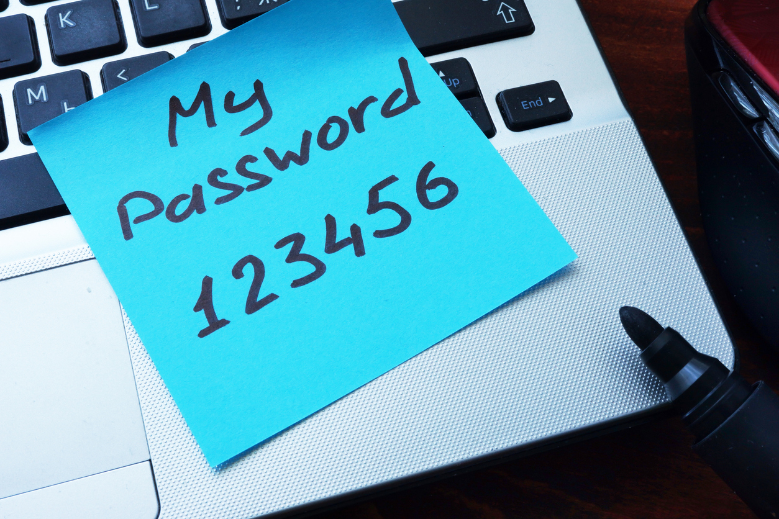
Password Hacking
Definisi: Upaya untuk mendapatkan kata sandi dengan cara ilegal
Contoh Kasus: Brute force attack, penggunaan tool cracking
Dampak: Akses tidak sah ke akun, pencurian data

Slide 11
Distributed Denial-of-Service (DDoS)
Definisi: Serangan yang membuat layanan online tidak dapat diakses dengan membanjirinya dengan lalu lintas berlebih
Contoh Kasus: Serangan DDoS pada situs web perusahaan besar
Dampak: Gangguan layanan, kerugian finansial

Slide 12
Insider Threat
Definisi: Ancaman yang berasal dari dalam organisasi, misalnya karyawan
Contoh Kasus: Karyawan yang membocorkan data perusahaan
Dampak: Pencurian data, kerugian finansial, kerusakan reputasi

Slide 13
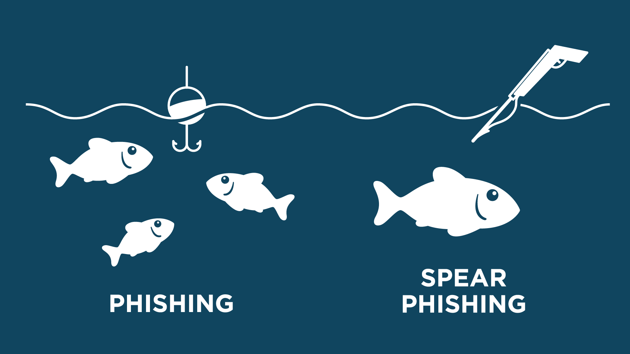
Spear Phishing
Definisi: Serangan phishing yang ditargetkan pada individu atau organisasi tertentu
Contoh Kasus: Email palsu yang dikirimkan ke eksekutif perusahaan
Dampak: Pencurian data, akses tidak sah ke sistem

Slide 14
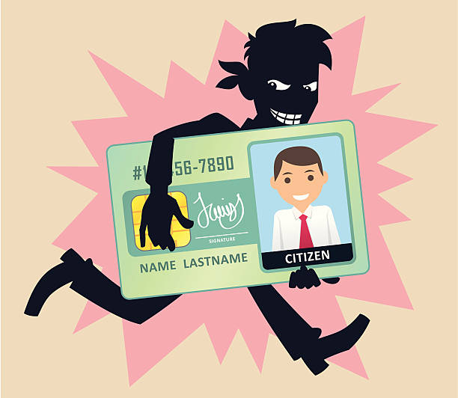
Identity Theft
Definisi: Pencurian informasi pribadi untuk digunakan tanpa izin
Contoh Kasus: Penggunaan nomor jaminan sosial untuk membuka akun bank
Dampak: Kerugian finansial, kerusakan reputasi, kesulitan hukum

Slide 15
Kesimpulan
Prinsip dasar keamanan digital, seperti penggunaan kata sandi yang kuat, pengenalan serangan phishing, dan langkah-langkah untuk melindungi identitas, membantu menciptakan lingkungan yang lebih aman dan terjamin. Edukasi terus-menerus tentang praktik keamanan digital penting untuk melindungi diri sendiri dan informasi pribadi dari ancaman.

Slide 16
Tanya Jawab
Silakan ajukan pertanyaan terkait keamanan data dan informasi

Slide 17
Terima Kasih

